Slide 1

онлайн - платформа
М
Е
Н
А
Комягина Евгения Александровна
Король Владислав Дмитриевич
Садовский Андрей Сергеевич

Slide 2

М
Е
Н
«Мена» — это платформа, где знания становятся валютой. Это сообщество, где каждый может быть и учеником, и наставником. Обменивайтесь своими умениями с другими пользователями: учите тому, в чем сильны, и получайте взамен доступ к любым знаниям, которые хотите освоить.
Ключевая ценность: образование должно быть доступным. Ваши навыки — это ваш капитал, который можно инвестировать в собственное развитие.
А

Slide 3

Потребности потребителей
Качество и достоверность предоставляемых знаний
Удобная платформа для обучения
Коммуникация с сертифицированным специалистом
Возможность дополнительного заработка

Slide 4

Частые проблемы пользователей
1
проблема
Некачественные курсы
2
проблема
Узконаправленные платформы
3
проблема
Не подтверждённые квалификации преподавателей

Slide 5



Суть проекта - В мире, где знания — валюта, мы делаем их доступными для всех.
Встроенные инструменты — видеозвонки, чат, социальный поиск, система планирования.
Система репутации — прозрачные отзывы, рейтинги, подтверждение квалификации.
Геймификация — зарабатывайте новые статусы, проводя консультации и отвечая на вопросы пользователей.
Безопасность — модерация контента и проверка всех пользователей.

Slide 6
Минусы схожих платформ
FL.ru
Высокая конкуренция с низкими ставками.
Агрессивная монетизация.
Необходимость платной подписки для конкурентоспособности.
Большая комиссия.
Устаревший дизайн и интерфейс
Профи.ру
Высокая комиссия (до 20%) с заказа
Жесткие правила и риск блокировки.
Ценовая политика.
Навязывание «Безопасной сделки».
Алгоритм ранжирования.
СПбРепетитор
Платные заявки(поиск учеников).
Финансовый риск.
Отсутствие гарантий.
Отсутствие встроенных инструментов.
Конкуренция за «хорошие» заявки.
*это обобщённая информация, взятая с таких порталов, как Otzovik.com, Reddit, Habr.

Slide 7
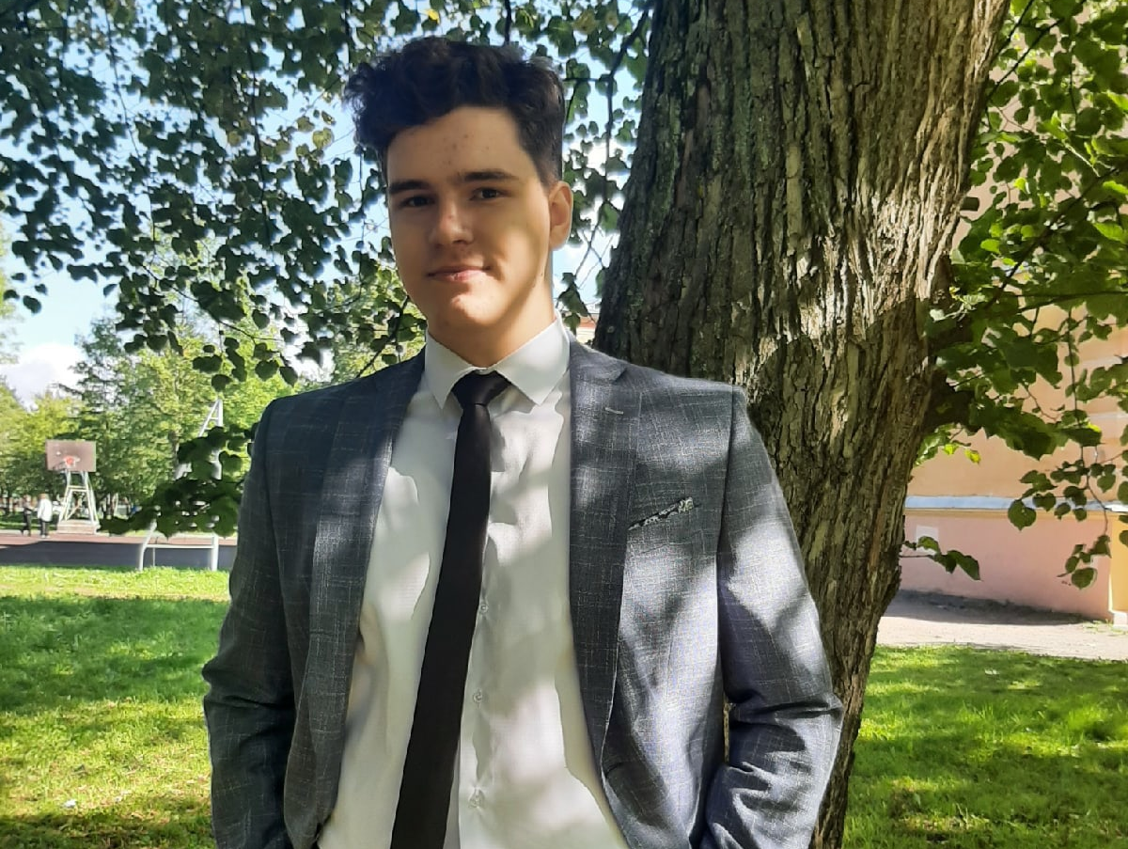
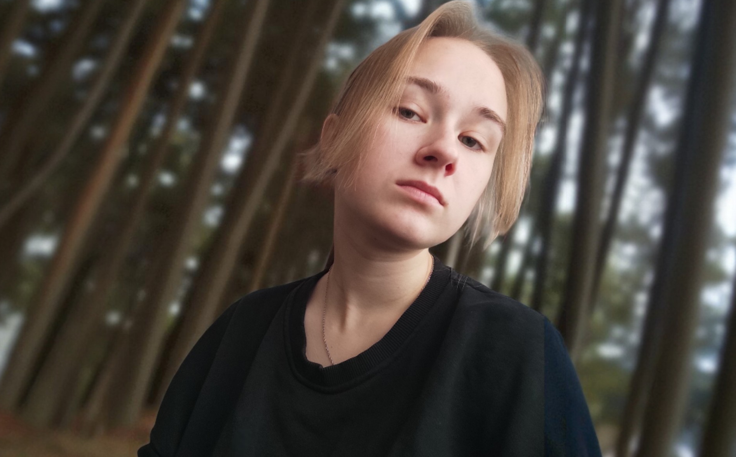
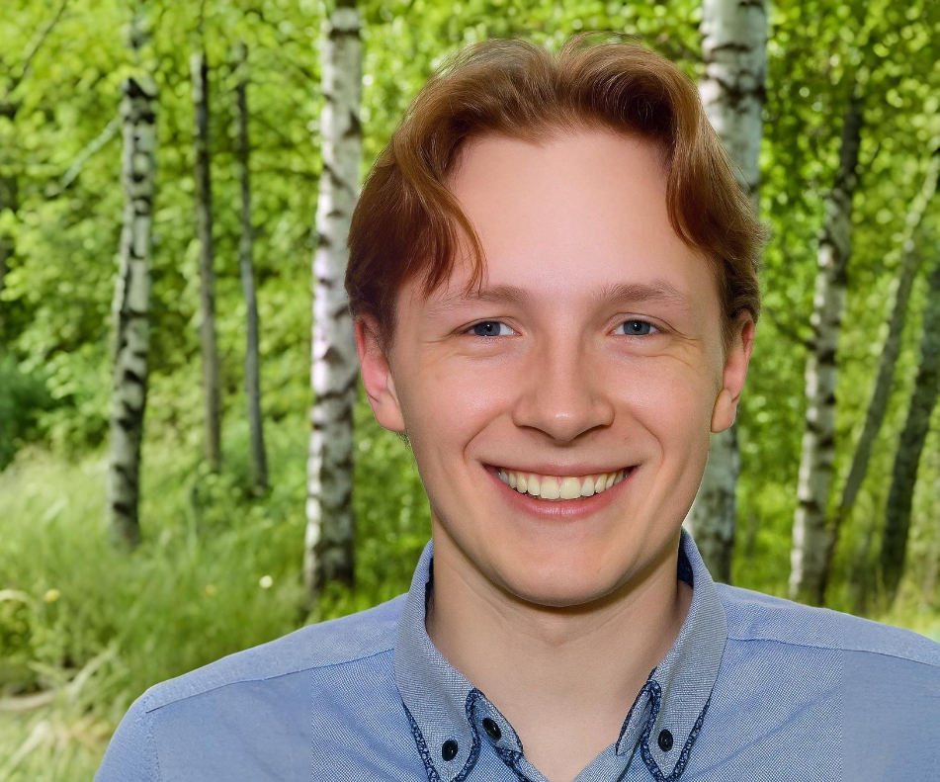
Знакомство с командой
Владислав Король
Евгения Комягина
Андрей садовский
Дизайнер, разработчик (fullstack), тестировщик, системный администратор, советник
Дизайнер, разработчик (front-end), тимлид, тестировщик, мастер презентации, генератор идей
Спикер, менеджер, разработчик (back-end), тестировщик, специалист

Slide 8

Варианты бизнес-моделей
Модель 1
Платформа даёт как возможность обменивать свои знания на внутреннюю виртуальную валюту (ВВВ), так и покупать их за реальные деньги. Проверенные сертифицированные специалисты имеют возможность раз в определённый период выводить свою ВВВ в реальные деньги.
Модель 2
Платформа становится экосистемой, где базовый обмен «знание на знание» остается бесплатным ядром, но вокруг него создается платный периметр для доступа к эксклюзивному контенту, событиям и экспертам.
Модель 3
Платформа аккумулирует уникальные данные о навыках и компетенциях людей. Это позволяет предлагать бизнесу ценные B2B-услуги, такие как рекрутинг талантов и аналитика рынка навыков, не меняя бесплатный опыт для рядовых пользователей.

Slide 9
Варианты целевых потребителей
Мария - Специалист с опытом
32 года, маркетолог в стабильной компании, есть семья, карьерный рост замедлился. Хочет освоить управление проектами, чтобы расти до руководителя.
«У меня 8 лет опыта в маркетинге, но я чувствую, что достигла потолка. Нужны управленческие навыки, но на MBA нет ни времени, ни лишних денег. Готова учить других маркетингу взамен»
Антон - Специалист с опытом
35 лет, кандидат технических наук, доцент в ВУЗе Санкт-Петербурга. Хочет иметь дополнительный заработок.
«У меня 12 лет опыта преподавания, 14 лет опыта работы программистом. Готов отвечать на ваши вопросы и проводить консультации»
Влад – ученик с вопросами
17 лет, ученик 11 класса. Хочет задавать вопросы и учиться у сертифицированных специалистов.
«У меня ЕГЭ на носу, большинство заданий я понимаю, но по некоторым есть вопросы»

Slide 10

Почему это эффективно:
уникальное торговое предложение (УТП)
Ваши навыки — ваша валюта
На "Мене" вы можете покупать знания своими знаниями. Ваш опыт в дизайне открывает вам доступ к урокам по программированию, а ваше умение играть на гитаре — к консультации по маркетингу. Инвестируйте в себя тем, что у вас уже есть.
Обучайтесь у сертифицированных экспертов
Все эксперты проверяются в Федеральном реестре сведений о документах об образовании и (или) о квалификации (ФИС ФРДО), который ведет Рособрнадзор, их опыт работы подтверждается портфолио.
Задавайте вопросы – получайте ответы от специалистов
В системе социального поиска пользователь может задать интересующий его вопрос, выбрать его предметную область, и назначить количество ВВВ за ответ на него (это повысит мотивацию и скорость ответа), после чего только специалисты из данной области смогут дать на него ответ

Slide 11

МАРКЕТИНГ. ОЦЕНКА РЫНКА
ЦЕНООБРАЗОВАНИЕ
Для ученика: Бесплатный старт (за счет обмена). Опция покупки ВВВ за деньги.
Для эксперта: Нулевой порог входа. Комиссия платформы за успешную сделку (~10-15%).
Допдоход: Плата за вывод средств.
КАНАЛЫ ДИСТРИБУЦИИ
Основные: Мобильное приложение и веб-сайт.
Партнерские: Блогеры по саморазвитию, карьерные консультанты, образовательные каналы.
Виртуальные: Программа лояльности «Приведи друга — получи ВВВ».
ПРОДВИЖЕНИЕ (PROMOTION)
Контент-маркетинг: Кейсы успешных «мен», истории смены профессии.
Таргетированная реклама: В соцсетях по профессиональным интересам и темам хобби.
Запуск комьюнити: Партнерство с лидерами мнений для первых «мен» и создания ажиотажа.
PR: Освещение в СМИ как «революционного подхода к образованию».

Slide 12

PRODUCT DEVELOPMENT
Разработка продукта
Традиционные аналоги:
FL.ru / Upwork: Деньги — единственный способ оплаты. Фокус на заказах и проектах, а не на обмене знаниями.
Profi.ru / Аналоги репетиторских платформ: классическая модель «услуга за деньги». Нет возможности учиться самому, предлагая свои навыки в качестве оплаты.
Новизна: Экономика знаний на основе внутренней валюты (ВВВ). Пользователь — одновременно и продавец, и покупатель знаний. Обмен навыками становится альтернативой деньгам.
Преимущества:
Нулевые финансовые затраты на старт обучения для пользователя.
Экосистема: Пользователи сами создают образовательный контент и ценность.
Гибкость: Можно учить, учиться или конвертировать навыки в реальные деньги.
Инвестиционные затраты
Текущие затраты
Стоимость оборудования и ПО:
Серверы, сетевое оборудование;
Лицензии на ПО для разработки.
Хостинг, домены, API (видеосвязь, платежные системы)
Амортизация оборудования (3-5 лет)
ФОТ команды: разработчики, дизайнеры, тестировщики
Начисления на з/п ~ 30% от ФОТ
Аренда офиса, маркетинг, юристы, бухгалтерия

Slide 13


Спасибо за внимание!

